Slide 1
L-4
Statens og Forsvarets lønnssystemer

Slide 2
Får du korrekt lønn?
Forsvarets lønnssystem
Lønnspolicy
Lokale lønnsforhandlinger
Gjennomgang HTA
OA-Saken

Slide 3

Får jeg korrekt Grunnlønn?
-
Faktorer som kan spille inn på din lønn
LO / YS / UNIO
Akademiker
Stillingsannonse
Stillingsbeskrivelse
Ansiennitet
Lønnstjenesteansiennitet
Reell tjenesteansiennitet
Fiktiv tjenesteansiennitet
Kronetillegg
Sikringslønn
Garantilønn
Basiskompetanse
Selvstendig kompetanse
Ekspertkompetanse
Faste kronetillegg
Lønnssamtale
Lønnsvurdering
2.5.1 Lønnsforhandlinger
2.5.3 Lønnsforhandlinger
Forsvarets lønnspolicy
DIF lønnspolicy
Militær stilling
Sivil stilling
Midlertidig stilling
Fast stilling
Tidligere arbeidserfaring
Godskrevet mil. skole
Godskrevet siv. skole
Sivile jobbtilbud
Markedsverdi
Listen er IKKE utfyllende!

Slide 4

Hovedavtaler/særavtaler
Hovedavtale (LO-nivå)
  Hovedtariffavtale
Særavtale (NOF – FST)
  Lønnspolicy Forsvaret
Lokal særavtale
  DIF lønnspolicy
    Hærens lønnspolicy
    Luftforsvarets lønnspolitikk
    Sjøforsvarets lønnspolicy
    FLO lønnspolicy
    Cyber lønnspolicy
    osv...

Slide 5
HTA
2.3 Lokal lønnspolitikk
Statens lønnssystem forutsetter at de lokale parter har en omforent lønnspolitikk om hvordan lønnssystemet skal brukes og hvilke lønnsmessige tiltak som er nødvendig for å nå virksomhetens mål. Lønnspolitikken skal være nedfelt skriftlig og være kjent blant de ansatte.
Det enkelte departement/virksomhet utarbeider med utgangspunkt i sine oppgaver, personalsituasjon og budsjett en personalpolitikk der lønnspolitikken inngår som en innarbeidet del. De lokale parter utformer lønnspolitikken slik at likelønn, kompetanse og ansvar, midlertidig ansatte og ansatte i permisjon ivaretas.
Det skal utarbeides nødvendige oversikter og sammenstillinger over lønn på alle nivå, fordelt på kvinner og menn, og klarlegge eventuelle forskjeller.
LINK

Slide 6
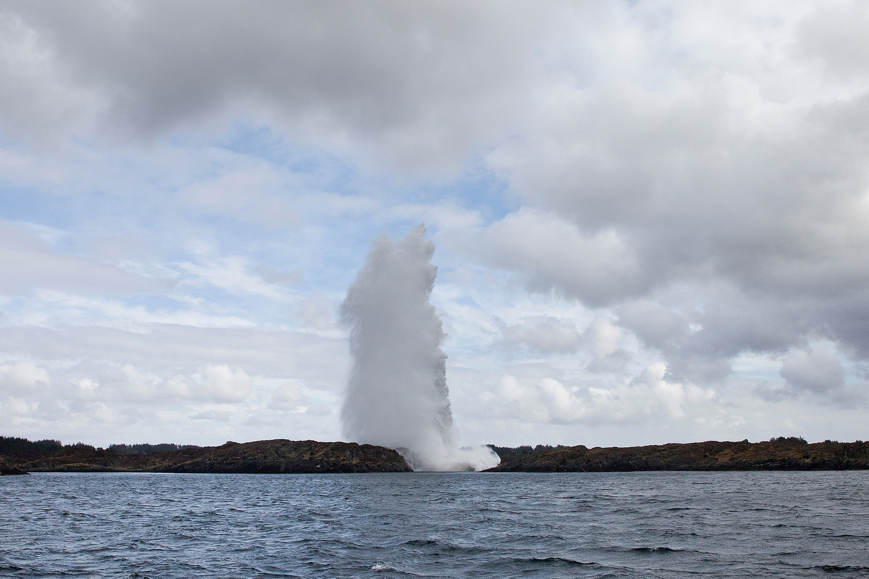
Hvordan kan jeg få bedre lønn?
2.5.1 – Årlige Forhandlinger
2.5.2 – Årlig lønnsregulering for ledere
2.5.3 – Særlig grunnlag
2.5.5 - Ansettelse i ledig stilling mv.
  Lønnsvurdering
  Lønnssamtale

Slide 7

HTA
2.5.5 Lønnsvurdering/lønnssamtale
Arbeidsgivers tilbud er bindende
  Kan ikke frasi stilling på bakgrunn av lønn
Lønnsvurdering er rettigheten
  AG skal vurdere
Lønnssamtale kan være reg. i lokal lønnspolicy
  AG og AT møtes for å diskutere
  AG tilbud er bindende
H/S/L har lønnssamtale som rettighet

Slide 8
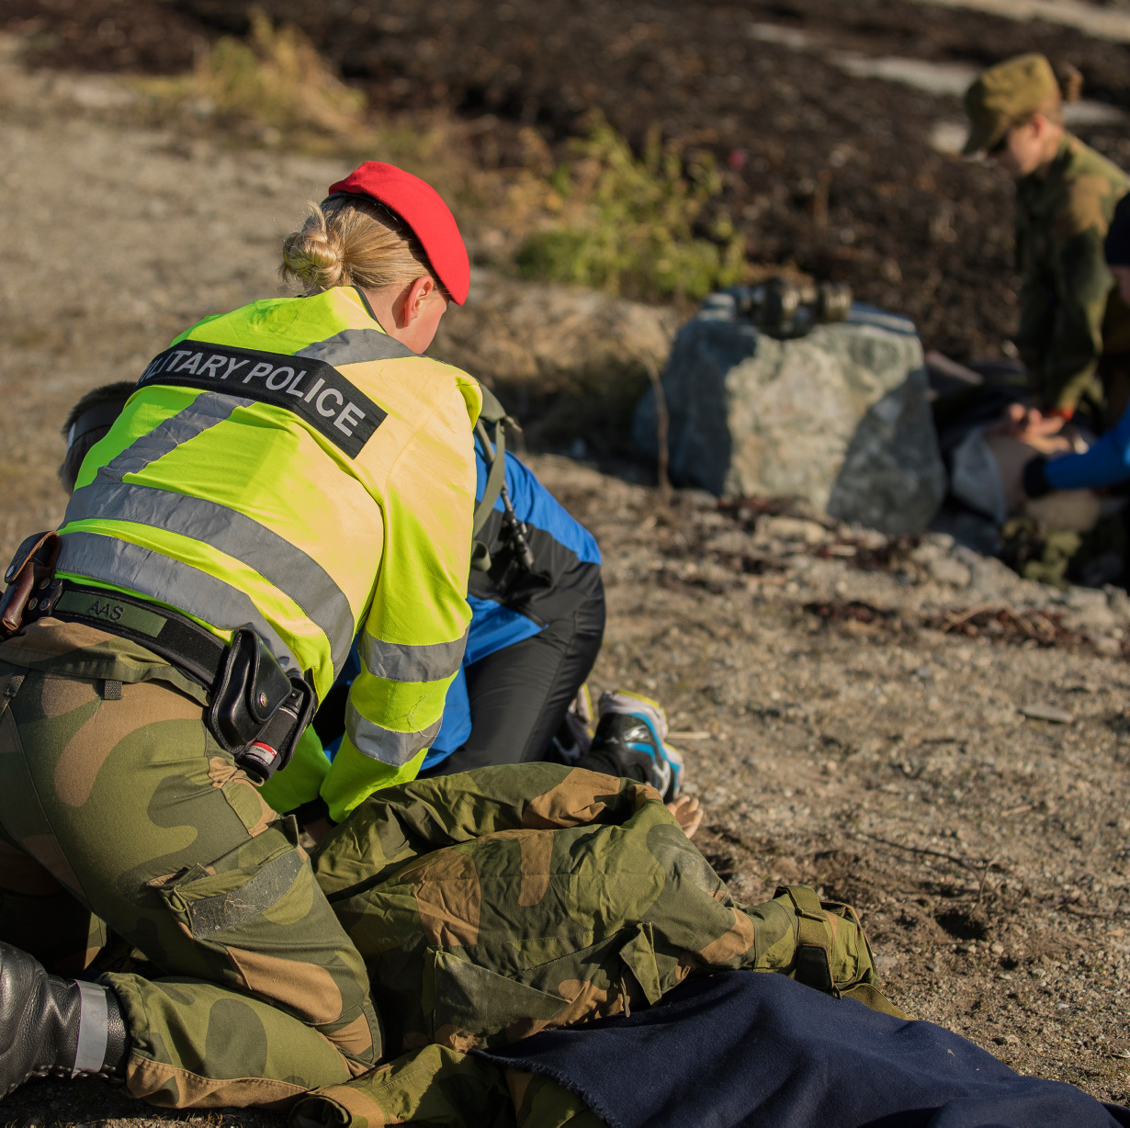
HTA
Pkt 2.5.1 – Årlige forhandlinger
Én gang i året, 2-års syklus
  Hovedoppgjør 1. året
  Mellomoppgjør 2. året
Fremme krav (to søyler)
  Arbeidsgiver
  Arbeidstakerorganisasjoner
Forhandlinger
  LO/YS/UNIO
  Akademikere
Forhandling
  Arbeidsgiver
    Uorganiserte
  Arbeidstakerorganisasjoner
    Organiserte

Slide 9
Lokale lønnsforhandlinger
LO Stat
NOF
DIF
2års syklus (hovedoppgjør, mellomoppgjør)
Høstens vakreste eventyr
Eks.
  LO Stat – Ltr øker i verdi
  NOF – Løytnanter heves 1 lønnstrinn
  DIF – Pga skjevheter i avd. 2 ltr
  Men.. Kan også bli 0,-
Lær mer: Sånn er Norge (NRK)
  Rik og lik (episode 4)

Slide 10
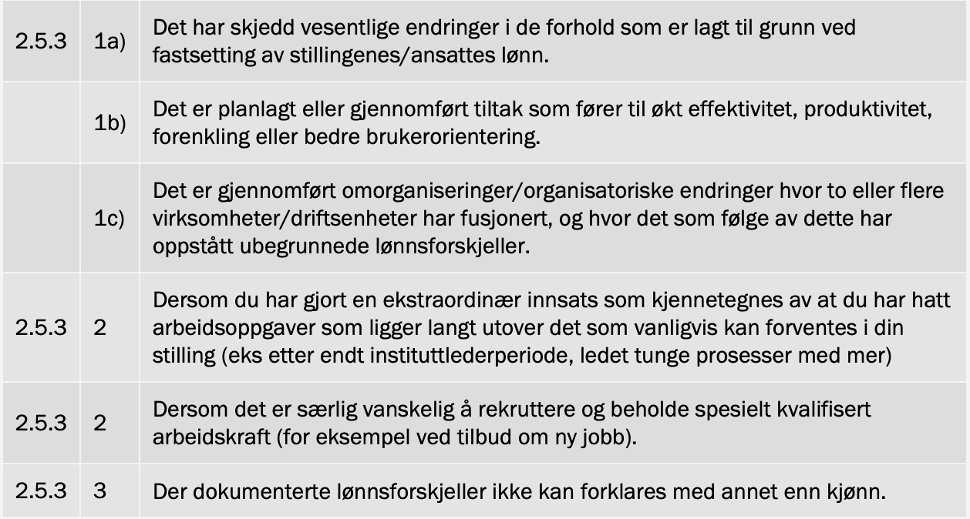
HTA
Pkt. 2.5.3 – Særlig grunnlag
Kvartalsvis gjennomføring i DIF, oftere ved behov

Slide 11
HTA
2.5.4 Virkemidler
Med hjemmel i pkt. 2.5.1, 2.5.2 og 2.5.3 kan følgende virkemidler brukes:
  a) Arbeidstaker i stilling plassert i lønnsramme, kan få endret plassering innenfor lønnsrammens alternativer.
  b) Arbeidstaker i stilling med lønnsspenn, kan få endret plassering innenfor stillingskodens
  c) Stillinger kan omgjøres til annen stillingskode.
  d) Avtale minstelønn for arbeidstakere med særlige arbeidsoppgaver, tjenestested og lignende.
  e) Opprette og endre særavtaler.
  f) Tilstå̊ tilleggs ansiennitet.
  g) Tilstå̊ fast eller tidsavgrenset kronetillegg.
Virkemidlene i bokstav a - g kan også benyttes for grupper av arbeidstakere.

Slide 12
HTA
Kap 3 §2 - Definisjoner
Tjenesteansiennitet er:
  Tjenestetid som opparbeides i stilling(er).
  Eventuell tidligere annen tjeneste som godskrives etter reglene i § 5.
  Tilleggsansiennitet som gis etter reglene i nr. 6.
  Permisjoner etter § 6, jf. § 4 nr. 3.
Tilleggsansiennitet er:
  Ansiennitet som arbeidstakeren kan gis ved ansettelse utover det
  Vedkommende etter gjeldende godskrivingsregel har krav på.
  Bedret ansiennitet som arbeidstakeren gis ved lokale forhandlinger.
Fiktiv Ansiennitet

Slide 13
HTA
Kap 3 - § 5 Godskrivingsregler
Ved ansettelse godskrives tidligere tjeneste i tjenesteansienniteten etter de regler som er fastsatt i paragrafen her.
A. Generelle regler:
  All militærtjeneste, polititjeneste, sivilforsvarstjeneste og siviltjeneste godskrives fullt ut.
  Omsorgsarbeid godskrives med inntil 3 år.
  All yrkespraksis av mer enn 3 måneders sammenhengende varighet godskrives fullt ut. Tidligere relevant yrkespraksis skal likevel medregnes, når yrkespraksisen er opparbeidet i et yrke hvor kortere arbeidsoppdrag er vanlig.

Slide 14
HVORDAN BEREGNE LØNNSTJENESTEANSIENNITET?
TILLEGGSANSIENNITET
GRUNNANSIENNITET

Slide 15
EKSEMPEL I
1 ÅR BEFALSSKOLE
2 ÅR TJENESTE SOM BEFAL
3 ÅR KRIGSSKOLE (ANSATT)
TILLEGGSANSIENNITET
6 ÅR
LØNNSTJENESTEANSIENNITET
12 ÅR
GRUNNANSIENNITET
1+2+3 = 6 ÅR

Slide 16
EKSEMPEL II
1 ÅR BEFALSSKOLE
2 ÅR TJENESTE SOM BEFAL
3 ÅR KRIGSSKOLE (VPL)
TILLEGGSANSIENNITET
6 ÅR?
LØNNSTJENESTEANSIENNITET
12 ÅR?
GRUNNANSIENNITET
1+2+3 = 6 ÅR

Slide 17
EKSEMPEL III
2 ÅR PÅ MCDONALDS
3 ÅR KRIGSSKOLE (VPL)
TILLEGGSANSIENNITET
0/4/6 ÅR?
LØNNSTJENESTEANSIENNITET
5/9/11 ÅR?
GRUNNANSIENNITET
2+3 = 5 ÅR

Slide 18
HTA
Kap 3 – § 6 Permisjoner som ikke avbryter tjenesteansienniteten
Følgende permisjoner avbryter ikke tjenesteansienniteten:
Permisjon med hel eller delvis lønn.
Permisjon ved oppdrag i tjenestemannsorganisasjon og for å utføre offentlig verv.
Permisjon uten lønn ved militærtjeneste, sivilforsvarstjeneste og polititjeneste, og ved arbeid i internasjonale operasjoner, hjelpeorganisasjoner og lignende.
Permisjon uten lønn for omsorgsarbeid.
Permisjon uten lønn for å utdanne seg videre for statstjenesten med inntil 3 år. En arbeidstaker som på grunn av omsorgsarbeid har fått sin utdannelse forsinket eller utsatt, kan få medregnet ytterligere inntil 1 år.
KMD kan bestemme at også annet fravær regnes med i tjenesteansienniteten.

Slide 19
HTA
Kap 3 - § 11 Lønn under sykdom/skade, fødsel, adopsjon, omsorg for sykt barn, pleie av nærstående, velferdspermisjon og yrkesskade
1. Med lønn etter §18 nr.1, 2 og 3, §19, §20, §22 og §24 nr.3 menes lønn etter §2 nr. 1, samt lønnsmessige tillegg etter oppsatt tjenesteplan, dvs. den tjenesteplan vedkommende ville ha vært på dersom man var i tjeneste. Deltidsansatte utbetales forholdsmessig lønn.

Slide 20
HTA
Kap 3 - § 12 Stedfortredertjeneste
Har en arbeidstaker tjenestefri for et begrenset tidsrom, plikter en annen arbeidstaker i samme virksomhet å overta vedkommendes tjenesteplikter.
Under pålagt tjenestegjøring i en høyere lønnet stilling tilkommer arbeidstakeren den høyere stillings lønn, når vedkommende overtar hele stillingens arbeids- og ansvarsområde.
Dersom arbeidstakeren ikke overtar stillingens hele arbeids- og ansvarsområde fordi vedkommende ikke fyller stillingens kvalifikasjonskrav, kan det utbetales en delvis stedfortredergodtgjørelse.
Arbeidsgiver fastsetter etter drøfting med tillitsvalgte retningslinjer for beregning av delvis stedfortredergodtgjørelse på grunnlag av de stillingsbeskrivelser eller stillingsvurderinger som nyttes i virksomhetens lokale lønnspolitikk.
Det skal ikke utbetales stedfortredergodtgjørelse for kortere tidsrom enn en uke (5 - 6 arbeidsdager).

Slide 21
HTA
Kap 3 - § 13 Overtid
Pkt 2.
For pålagt overtidsarbeid utbetales et tillegg til timelønnen på 50 % (overtidsgodtgjørelse).
Tillegget økes til 100 % for overtidsarbeid mellom kl. 20.00 og 06.00 og for overtidsarbeid på lørdager, søn- og helgedager og etter kl. 12.00 onsdag før skjærtorsdag, jul- og nyttårsaften (forhøyet overtidsgodtgjørelse).
Pkt 6.
Arbeidstakere som etter tilkalling blir pålagt overtidsarbeid uten direkte tilknytning til sin ordinære arbeidstid, betales for 2 timer selv om arbeidet varer kortere. Hvis arbeidet avbrytes, betales ikke ekstra for nytt overtidsarbeid dersom dette påbegynnes innenfor de beregnede 2 timer.

Slide 22
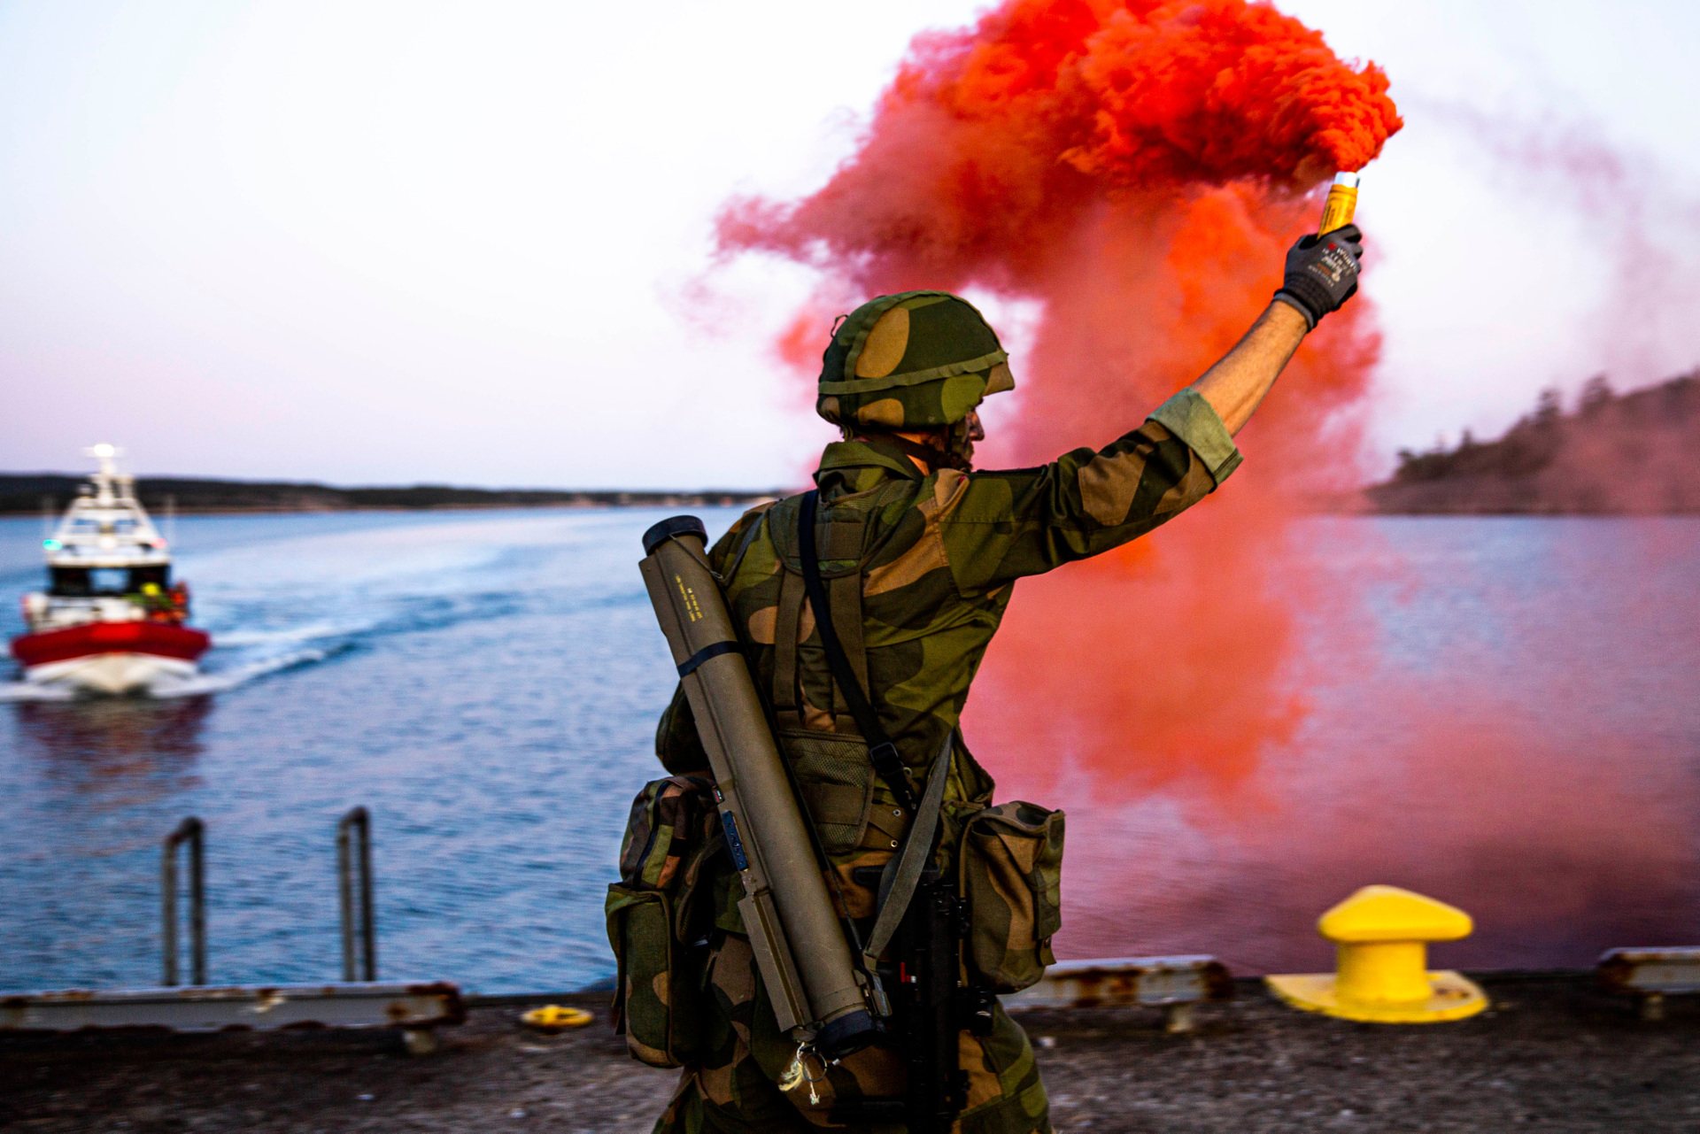
Forsvarets lønnssystem
Forsvaret lønnssystemer er todelt.
LO/YS/UNIO
  NOF
  BFO
  NTL F
  Parat F
Akademikerne
  KOL
  Leger osv.

Slide 23
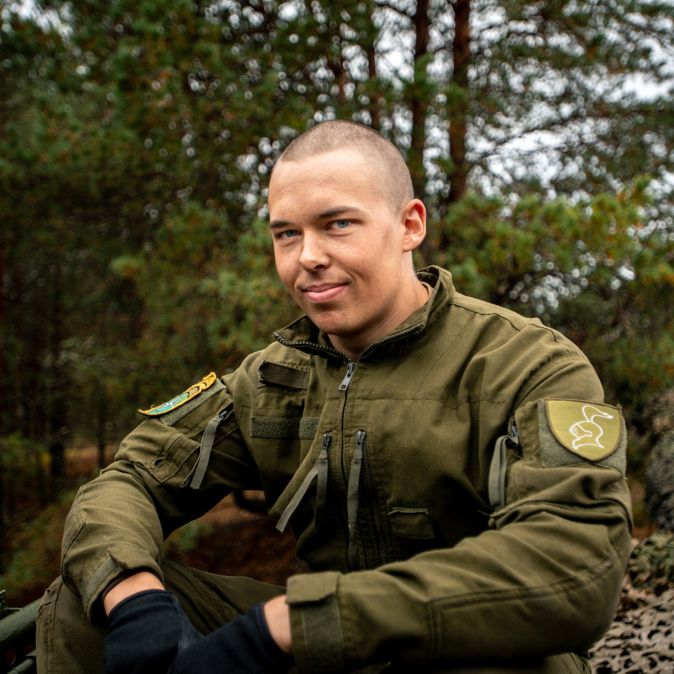
Lønnsrammer
LO/YS/UNIO
LR 32 – OR 2
LR 33 – OR 3
LR 34 – OR 4
LR 46 – OR 4+
LR 48 – OR 5 / OF 1
LR 47 – OR 5+
LR 36 – OR 6 / OF 1+
LR 35 – Seniorramme OR 6 / OF1+
LR 37 – OR 7 / OF 2
LR 38 – Seniorramme OR 7 / OF 2
LR 49 – OR 8 / OF 3
LR 91 – Spenn
Fet skrift = FIKTIV ansiennitet

Slide 24
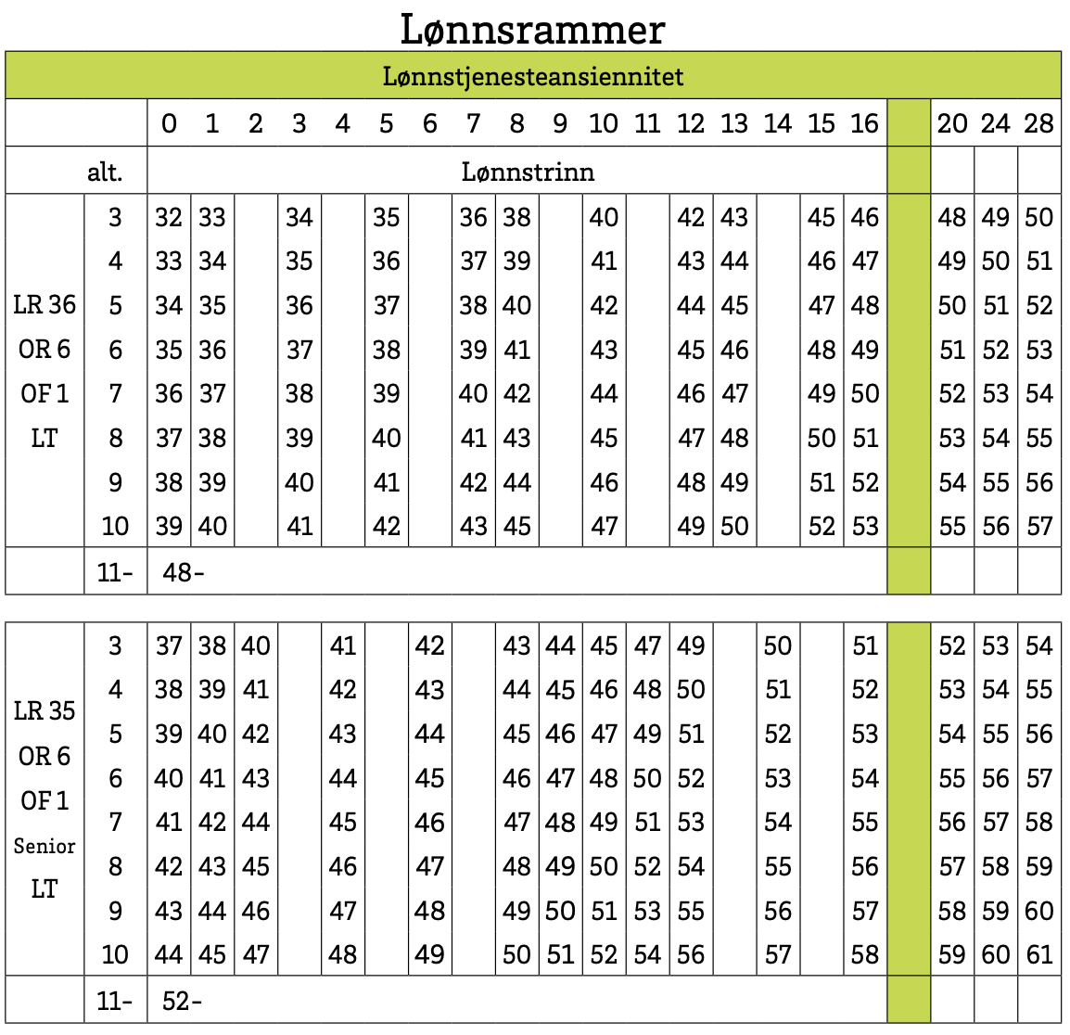
Lønnsrammer (Link)
Oversersjant (OR-6) i Hæren
Alder: 32år
Ansiennitet: 1. august 2007 (12år)
Stillingens lønn
  LR 36
  Alt 08
Dagens lønnstrinn: 47
Eksempel dersom han tilkommer LR 35
  LR 35
  Alt 07
Lønnstrinn: 47
Fiktiv ansiennitet: 1.august 2013

Slide 25
Unntak for arbeidsmiljøloven Forsvaret
LINK

Slide 26
Lokal Lønnspolicy
Luft.
  5.2.1
    Sikringslønn
    Fagbrev ltr. 40
    Master ltr. 53
    Bachelor ltr. 45
  5.2.3
    Normalavansement
    Samme alternativ, minimum 2 ltr. (differanse ifra FLO)
    Forserer... Også 2 ltr.
  5.3
    Lønnstopp seniorramme ved 59 år
FLO
Side 9 Grunnleggende, Selvstendige og ekspertkompetanse

Slide 27
Arbeidsplan
Arbeidsplanen skal:
  Drøftes med de tillitsvalgte 14 dager før iverksettelse
  Være lett tilgjengelig for arbeidstakere
  Være bindende
  Være innenfor gjeldende regelverk
Problemstillinger
  Aktivitet bortfaller innenfor 14 dager: Lønn og tillegg som avtalt i arbeidsplan
  Sykdom v/egenmelding: Lønn og tillegg som avtalt i arbeidsplanen
  Sykdom v/sykemelding: Lønn og tillegg som avtalt i arbeidsplanen

Slide 28
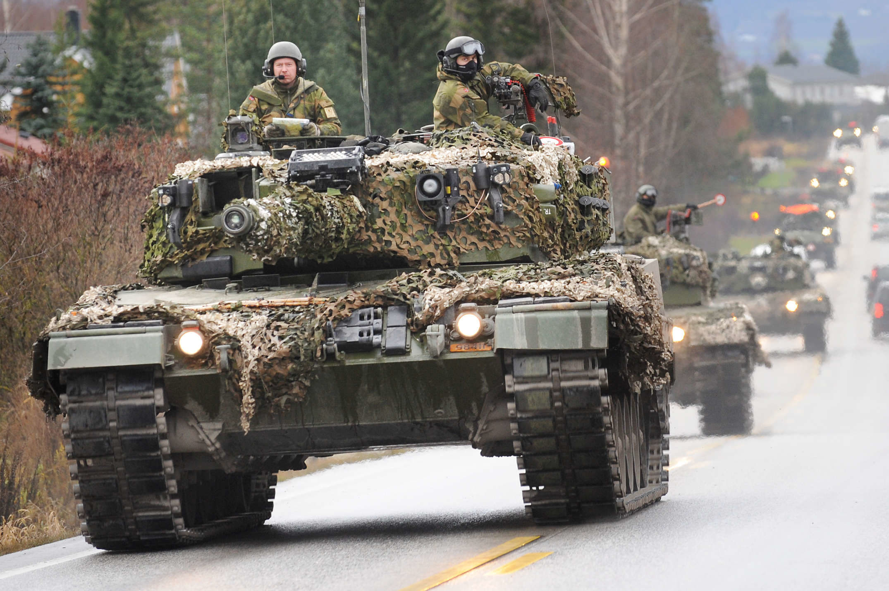

Slide 29
Arbeidsmiljøloven (AML)
§10 - Arbeidstid
Definisjon arbeidstid
  Arbeidstid = Den tid arbeidstaker står til disposisjon for arbeidsgiver.
  Arbeidsfri = Den tid arbeidstaker ikke står til disposisjon for arbeidsgiver.
Vernegrenser arbeidstid (etter avtale mellom AT, TV og AG)
  Uke: 10timer -> 20timer
  Årlig: 200timer -> 300timer -> 400timer
Vernegrenser hviletid
  Døgnhvile: 11timer -> 8timer
  Ukehvile: (35t) 36timer
Ukestart
  Forsvaret: Mandag 0600 (endret 27.mai 2020)
  FMA: Mandag 0600

Slide 30
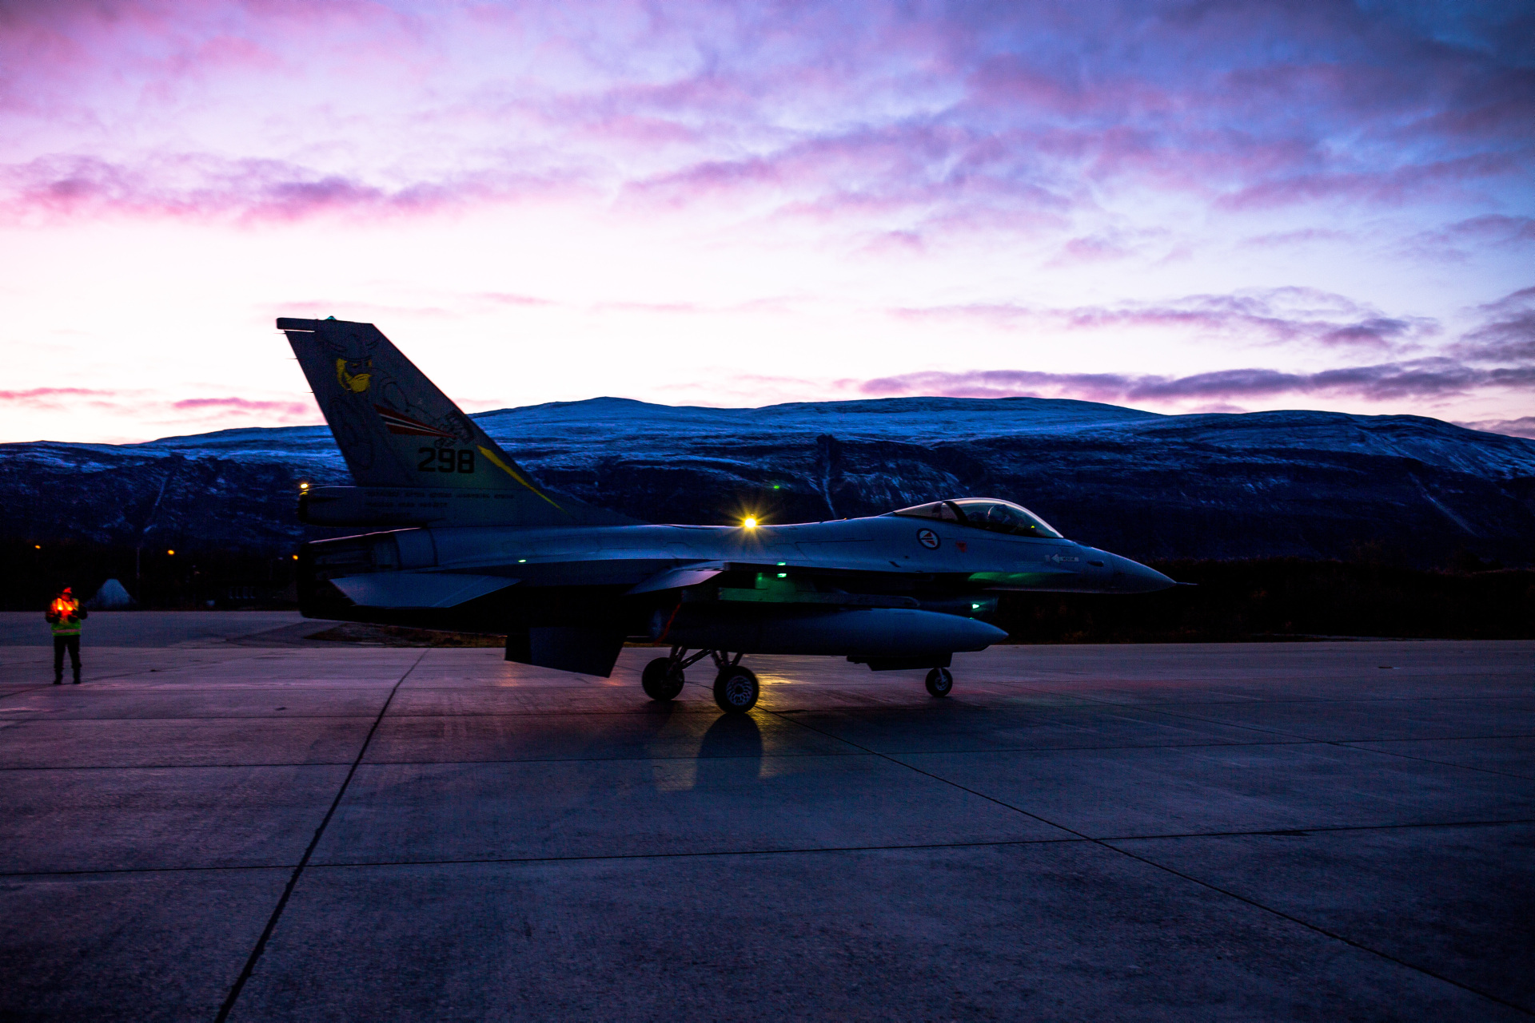
OA - Saken

Slide 31
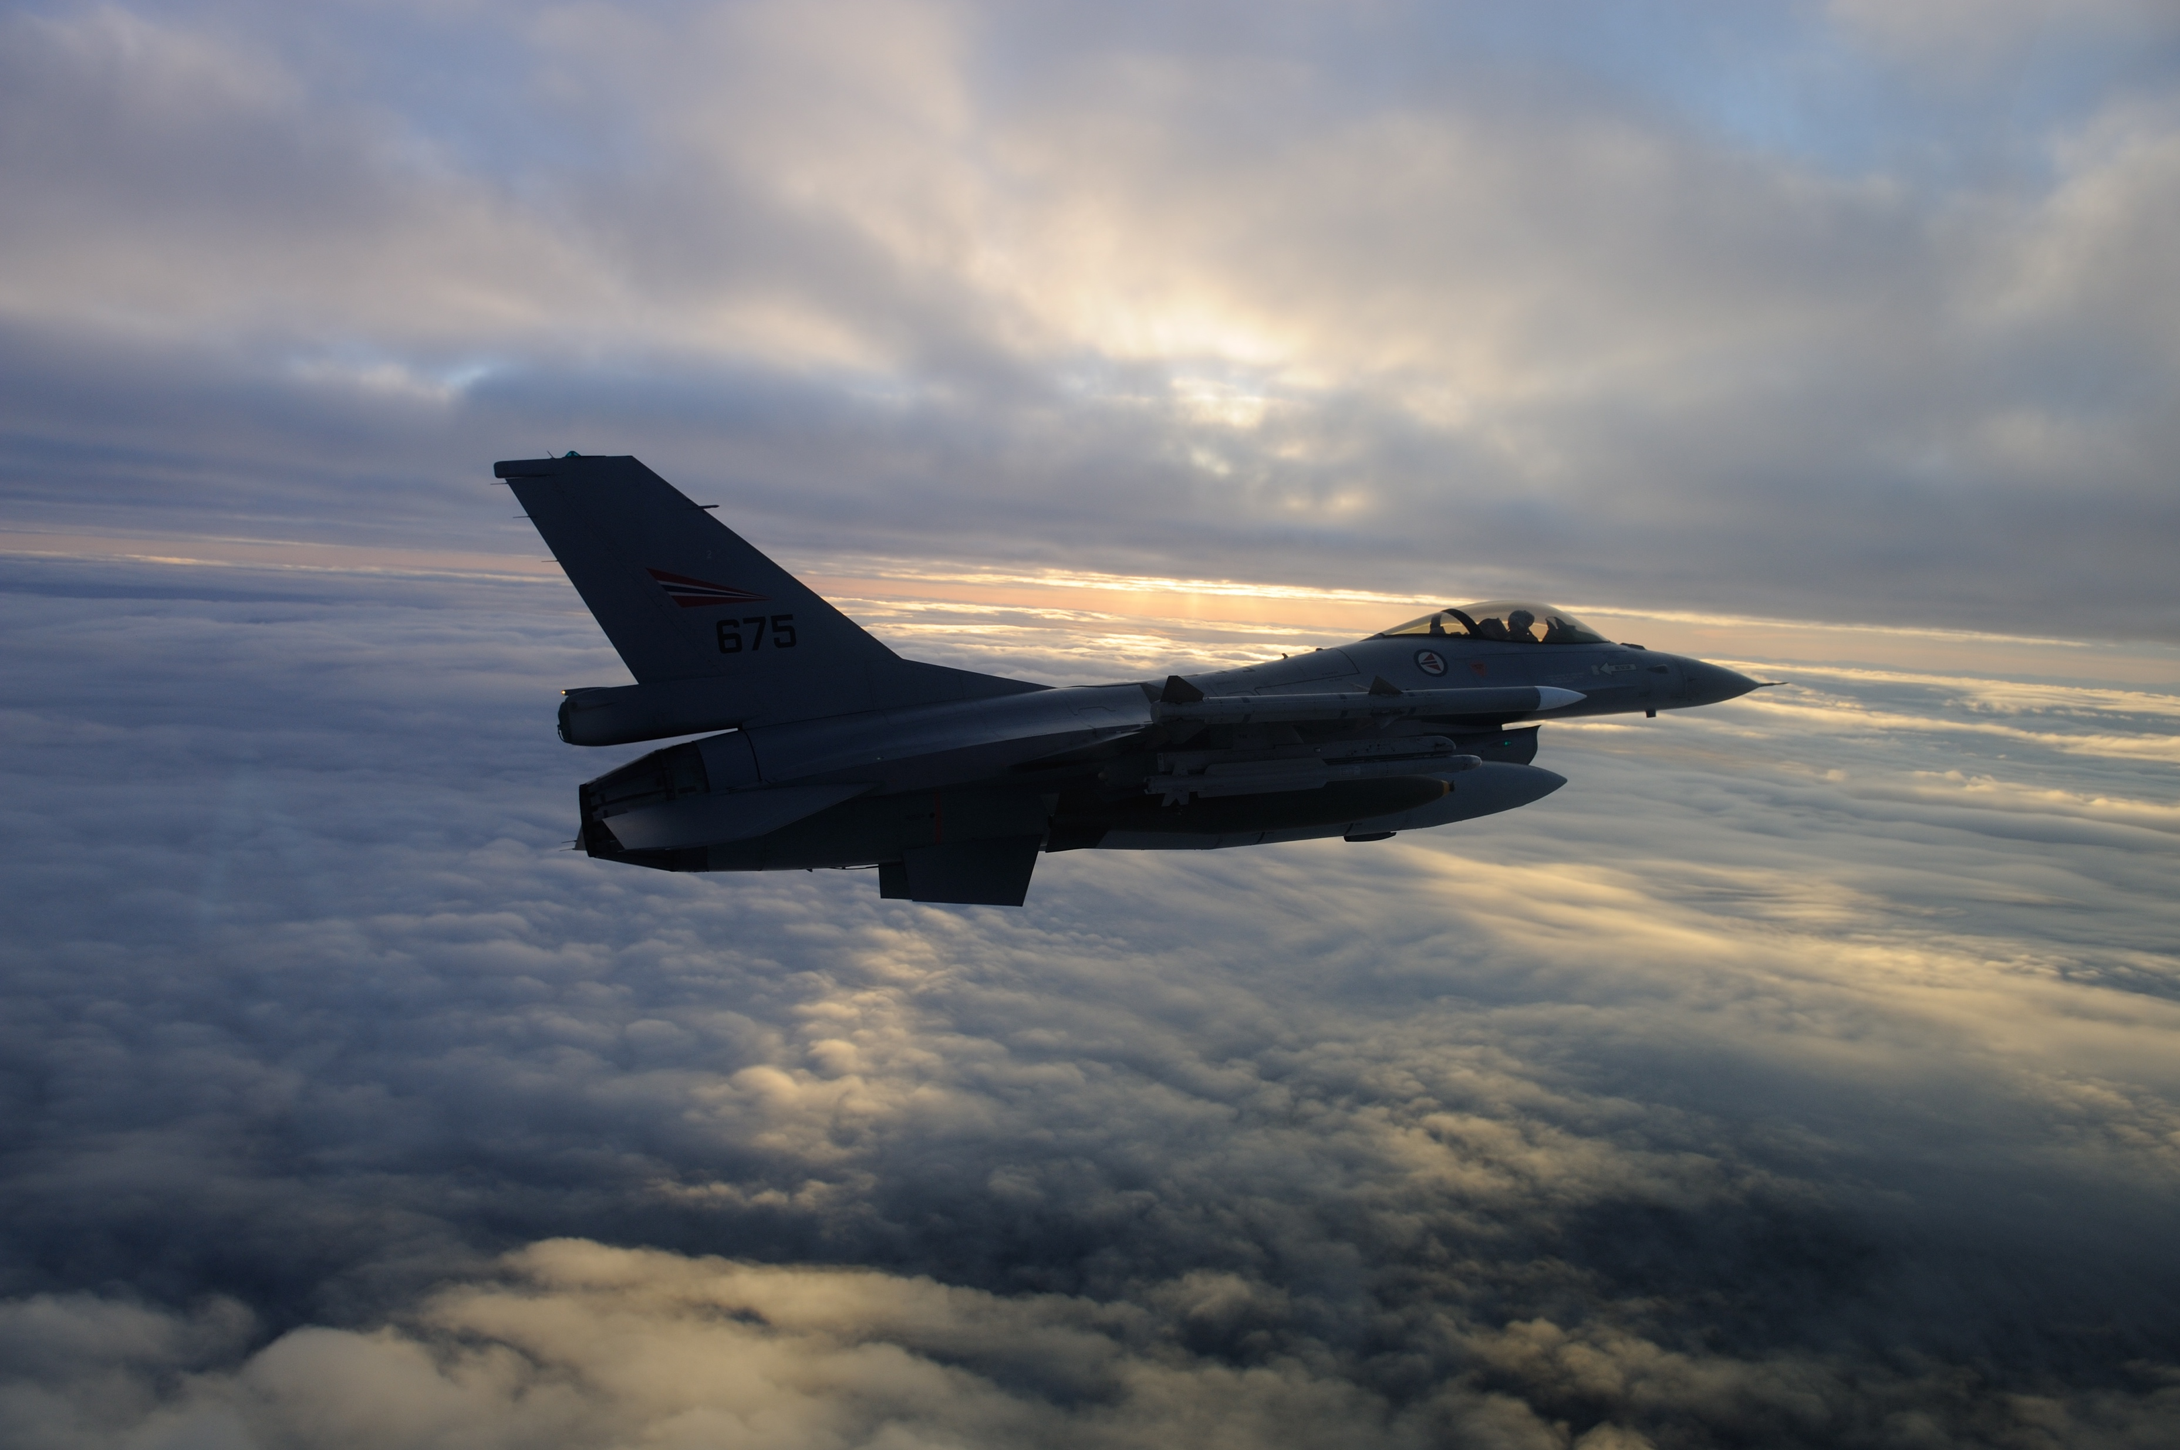
Historikk
Utvanning av regelverket
Nattflyging som OA
139 LV første sak, ”avdømming” på nivå 1
FPVS: ”OA på nattflyging er helt greit”.
GIL: ”Økonomien avgjør om det programmeres som OA eller Ø”.
NOF tok saken videre til LO Stat, og videre til LOs juridiske avdeling for å vurdere en rettslig prosess (Arbeidsretten).

Slide 32
Regelverksgjennomgang
ATF pkt. 3.1.1, Gjennomsnittsberegning av arbeidstiden:
  «For ordinært arbeid gjelder AMLs bestemmelser om gjennomsnittsberegning av arbeidstiden i Forsvarets organisasjonslik at den i løpet av en periode påphøyst 1 år i gjennomsnitt ikke blir høyere enn foreskrevet i HTA §7. Den alminnelige arbeidstid må ikke overstige 10 timer. Pr. døgn pg 48 timer pr. uke.»
HTA i Staten §7-1:
  ” Arbeidstiden skal i den utstrekning det er mulig, legges i tidsrommet mellom kl. 07.00 og kl. 17.00 og fordeles på 5 dager pr. uke.”
HTA i Staten §7-2:
  Dersom det av hensyn til tjenesten anses nødvendig å forskyve arbeidstiden utover kl. 07.00 og kl. 17.00, skal det i henhold til hovedavtalens regler avtales arbeidstidsordninger i samsvar med dette. Behovet for å fastsette forskjøvet arbeidstid skal drøftes med de berørte organisasjoner. Se for øvrig Statens personalhåndbok, pkt. 7.3.7 note 2.”
SPH pkt. 7.3.7 note 2:
  ” Bestemmelsen gir adgang til forskjøvet arbeidstid for en begrenset periode, som følge av helt spesielle og tidsavgrensede forhold som påvirker driften.
  Behovet for å fastsette forskjøvet arbeidstid utover kl. 0700 og kl. 1700 skal drøftes med de tillitsvalgte.”

Slide 33
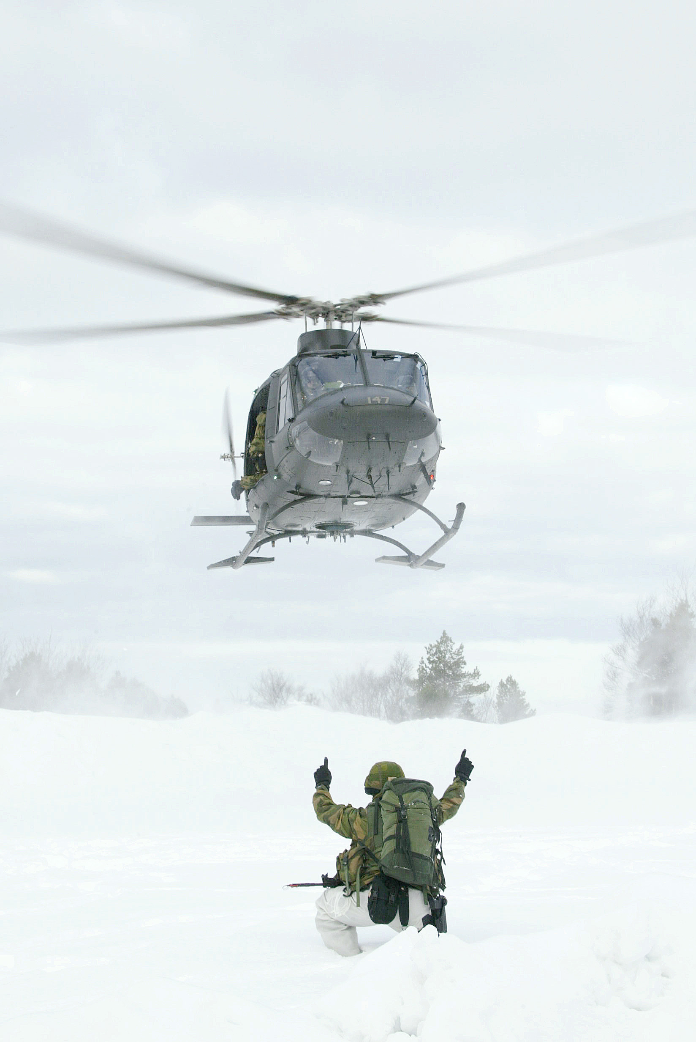
Resultat
LO Stat fikk endelig til et tolkningsmøte med Kommunal- og moderniseringsdepartementet (KMD).
FULL STØTTE FRA KMD.
Forsvaret orientert.
Smitteeffekt?

Slide 34
Hva betyr dette?
Skytebanetjeneste
  Praksis er / har vært OA 0730-1800
    Ikke Lov
Rekruttskole / Kurs
  Praksis er / har vært OA 0730 – 1800
    Ikke Lov
§ 10-9.Pauser
Mulig løsning:

Slide 35
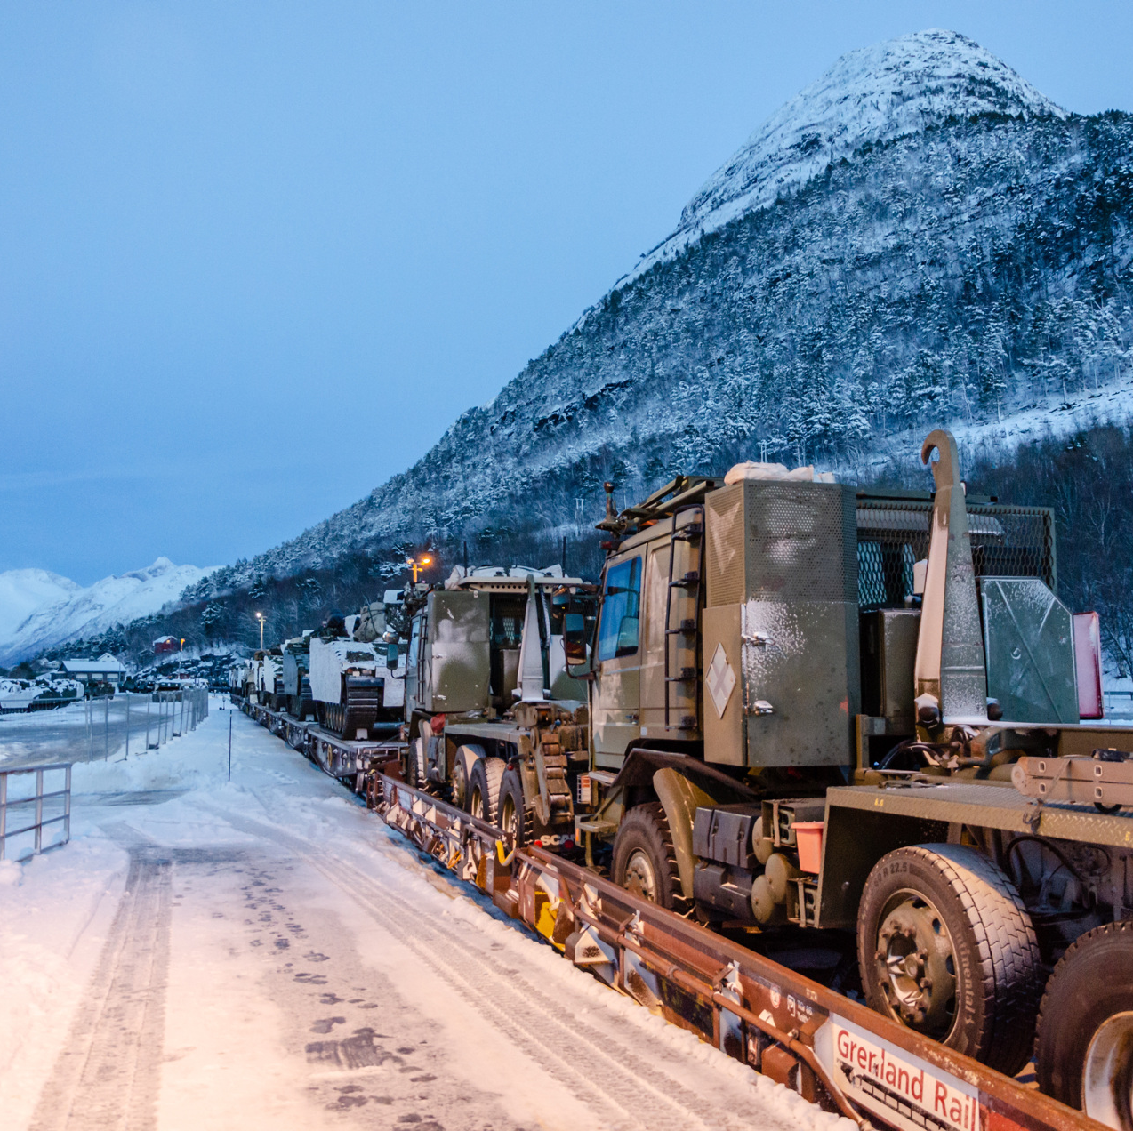
Ordinært Arbeid (OA)
Kan bare avtales på en arbeidsplan
Maksimalt 10t i døgnet
Begrenset til tidsrommet 0700-1700
  Unntak kan gjøres dersom alle 3 kriterier er tilstede
    helt spesielle og
    tidsavgrensede forhold
    som påvirker driften.
OA må føres hele arbeidstiden
Opptjening av timer på OA-konto: 1:1
Utkjøp av timer gir 50% overtid.
  Teller inn mot AML maksimal årlig overtid
Foto: Magnus Sørlie / Forsvaret

Slide 36
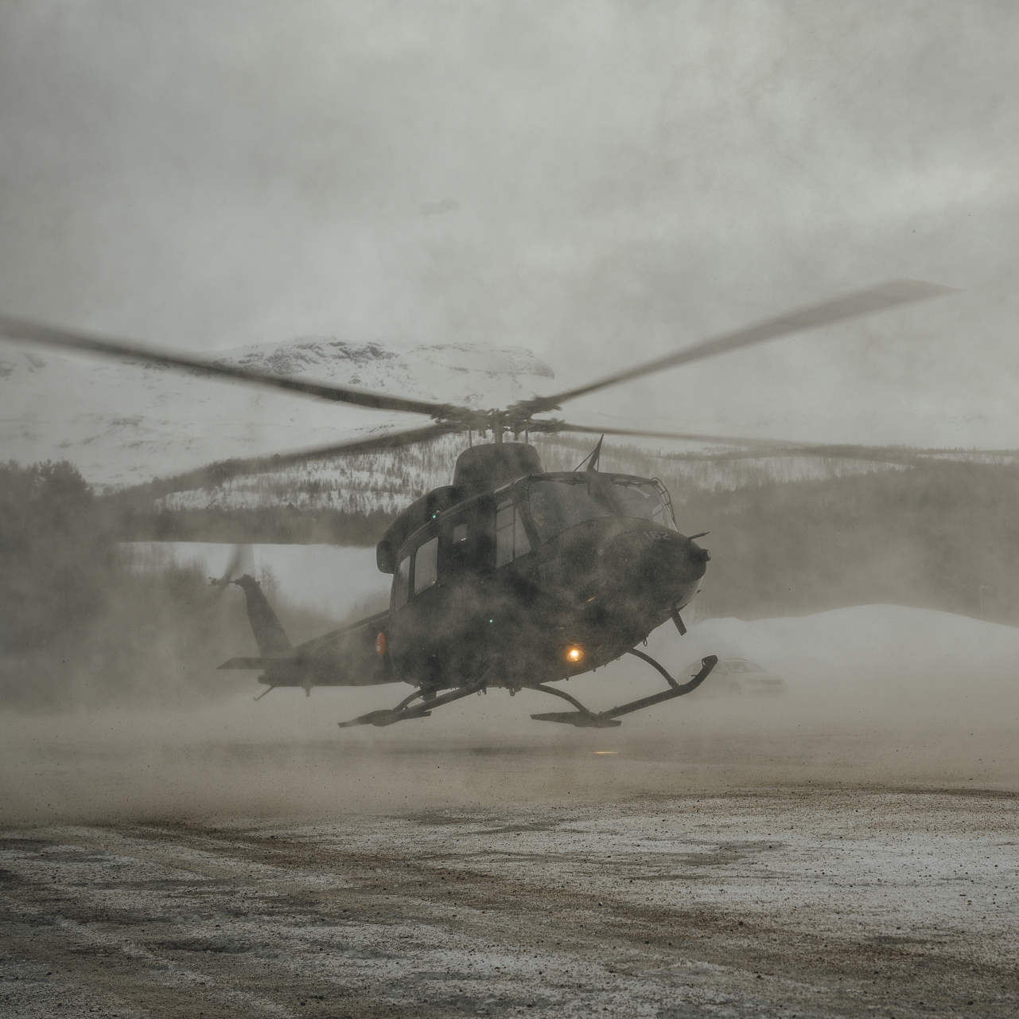
Overtid (OT)
Overtid skal være pålagt
Man - fre
  0600 – 0730 = 50% OT
  1530 – 2000 = 50% OT
  2000 – 0600 = 100% OT
Lør – søn og etter 1200 skjærtorsdag, jul- og nyttårsaften
  100% OT
HTA
Forlenge arbeidsdag : OT 1:1
Retur arbeidsplass: minimum 2t
Arbeid som løses hjemme: OT 1:1
Eksempelvis: Alarmøvelser
Foto: Ole-Sverre Haugli / Forsvaret

Slide 37
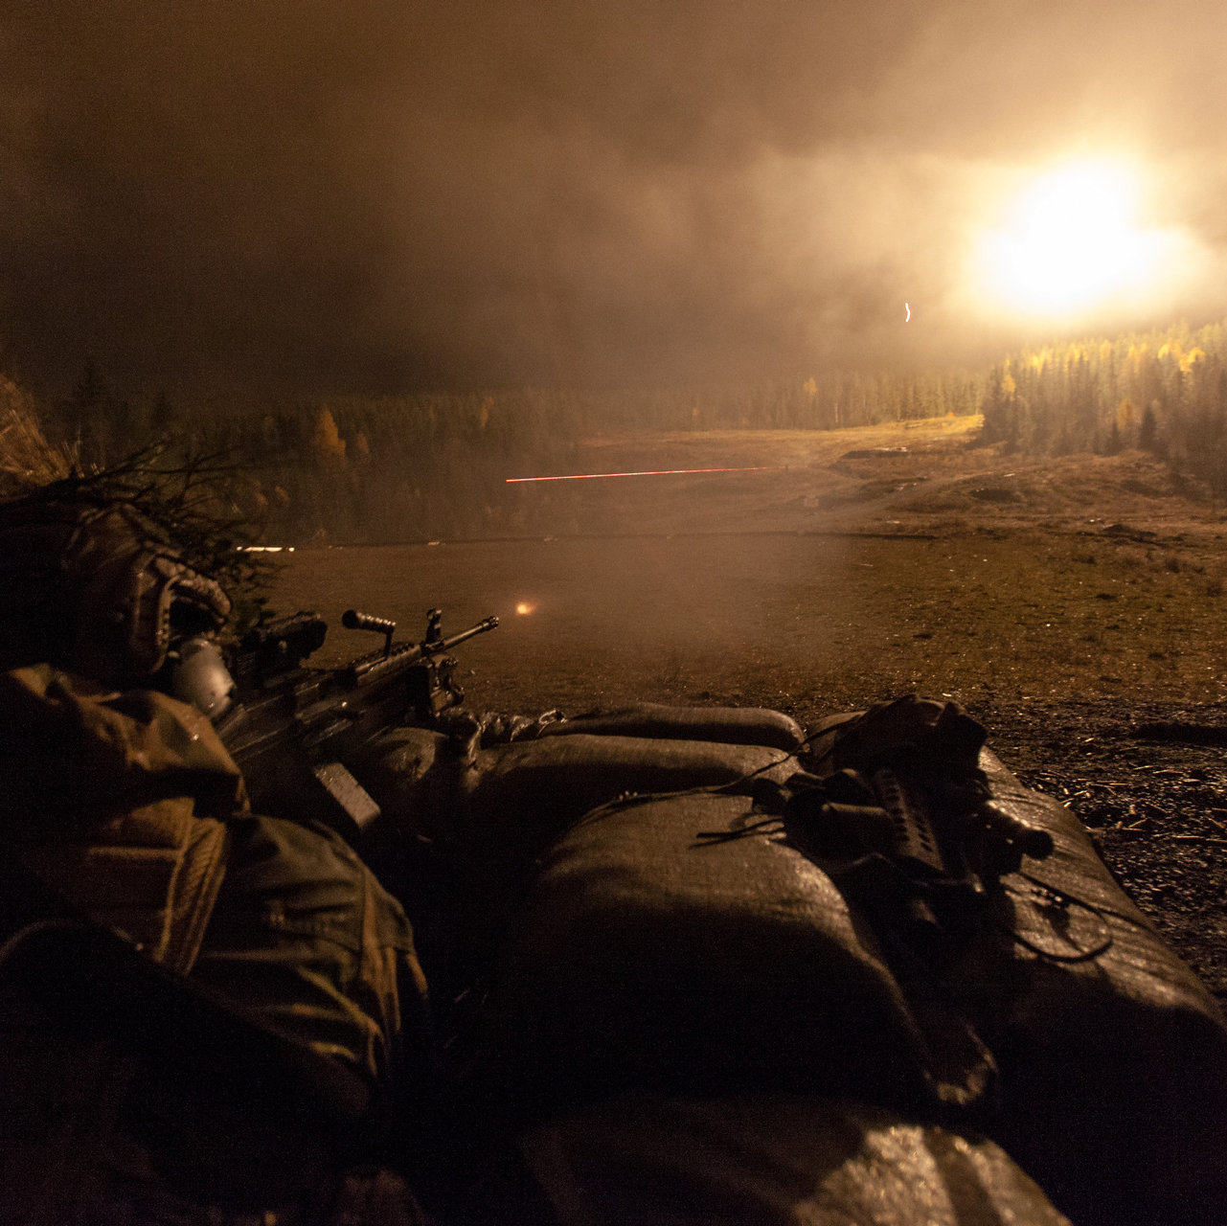
Vakt og Øving
Skal stå på arbeidsplanen
  Ikke planlagt (ØV IP) = 50% ekstra første døgn
Vakt kan programmeres som døgn eller timer
  Kan gis som fritid dersom arbeidstaker ønsker
Øving kan både være døgn og timer
  Døgn: Maks 110døgn årlig (140 etter avtale)
  Timer: maks NA+7t og maks 3dager pr. Uke og maks 6dager på 2 uker
  Døgnhvile etter avsluttet øvelse = 9t
Vakt og ØV gir kombinasjon av lønn og tid til avspasering
Eksempel øving ltr 40
  Man-fre døgn: 3.404,- (+2t og 15min)
  Lør-søn døgn: 5.342,- (+2t og 15min)
  Helligdag døgn: 7.017,- (0t tidbank)
  Øving time man-fre: 213,- (15min pr time)
Foto: Henrik Røyne / Forsvaret

Slide 38
ATF 14.4 Overgang fra øvingsaktivitet til normal aktivitet
Når øvelse avsluttes utenfor ordinær arbeidstid skal den enkelte ha minimum 9 timers hvile fra øvelsens slutt til ordinært arbeid starter. Dette skal være planlagt som omfordeling av arbeidstid på den enkeltes arbeidsplan.

Slide 39
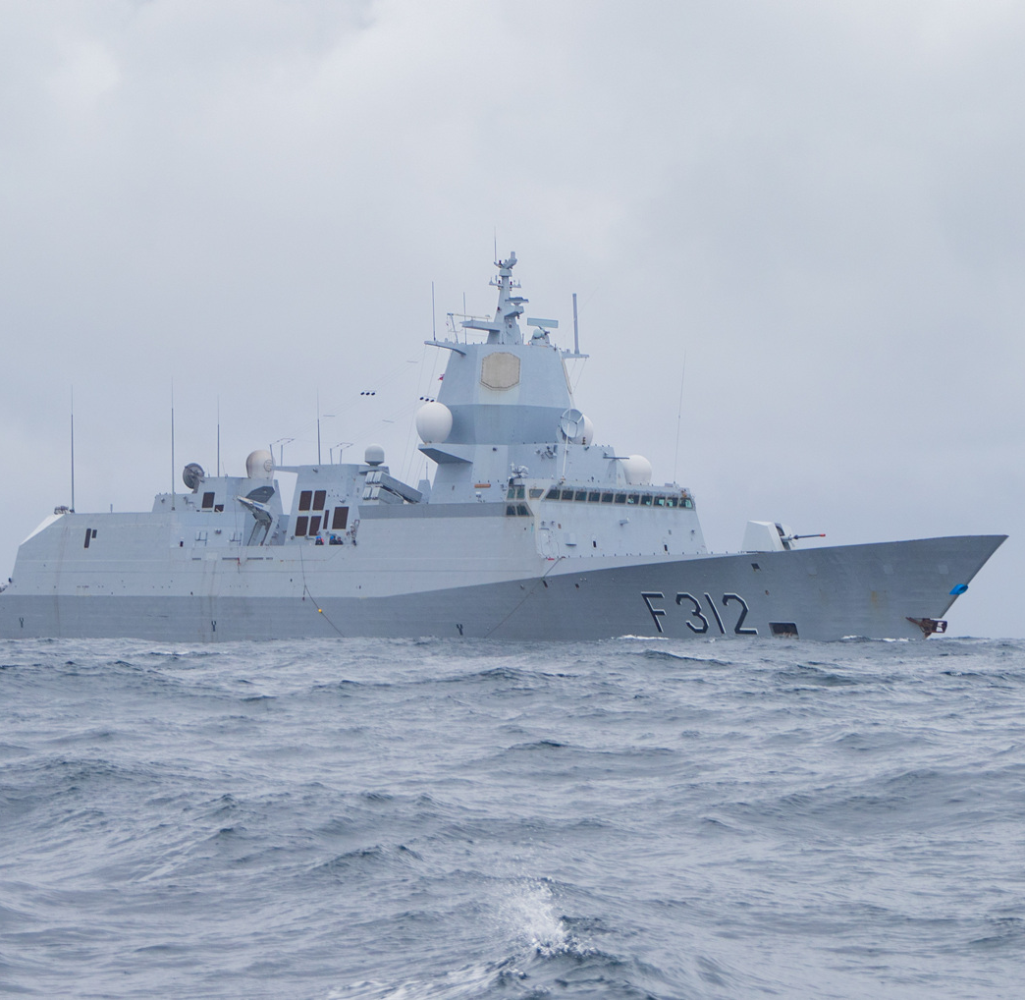
FA 1 (KNM-Marinen) og FA2 (KV-Kystvakt)
Fartøystjeneste som kollektiv arbeidstids beregning for besetninger på Forsvarets eide og leide fartøyer.
Kollektiv = alle om bord har samme godtgjøring.
Besetninger = fast beo om bord eller tilfeldig seilas (mbo).
FA omfattes ikke av antall verne døgn som vakt og øving.
Programmeres normalt på døgn basis, men det er også anledning til time for time på inntil 6t.
Døgn FA gir sats i kroner og tid til tidbank og ny tid (30 min) for lunsjen.
  Eksempel ltr 40​ - FA1
  Man-fre døgn: 2.394,- (+2t og 30 min for lunsj)​
  Lør-søn døgn: 5.502,- (+2t og 30 min for lunsj)
  Helligdag døgn: 7.613,- (0t tidbank) - all tid komp i kroner
  Eksempel ltr 40 – FA2 (gir mer tid for å kunne avsp mellom tokt)
  Man-fre døgn: 810,- (+7t og 30 min for lunsj)​
  Lør-søn døgn: 3.610,- (+7t og 30 min for lunsj)
  Helligdag døgn: 7.613,- (0t tidbank) - all tid komp i kroner
Foto: Daniel Netland/ Forsvaret

Slide 40
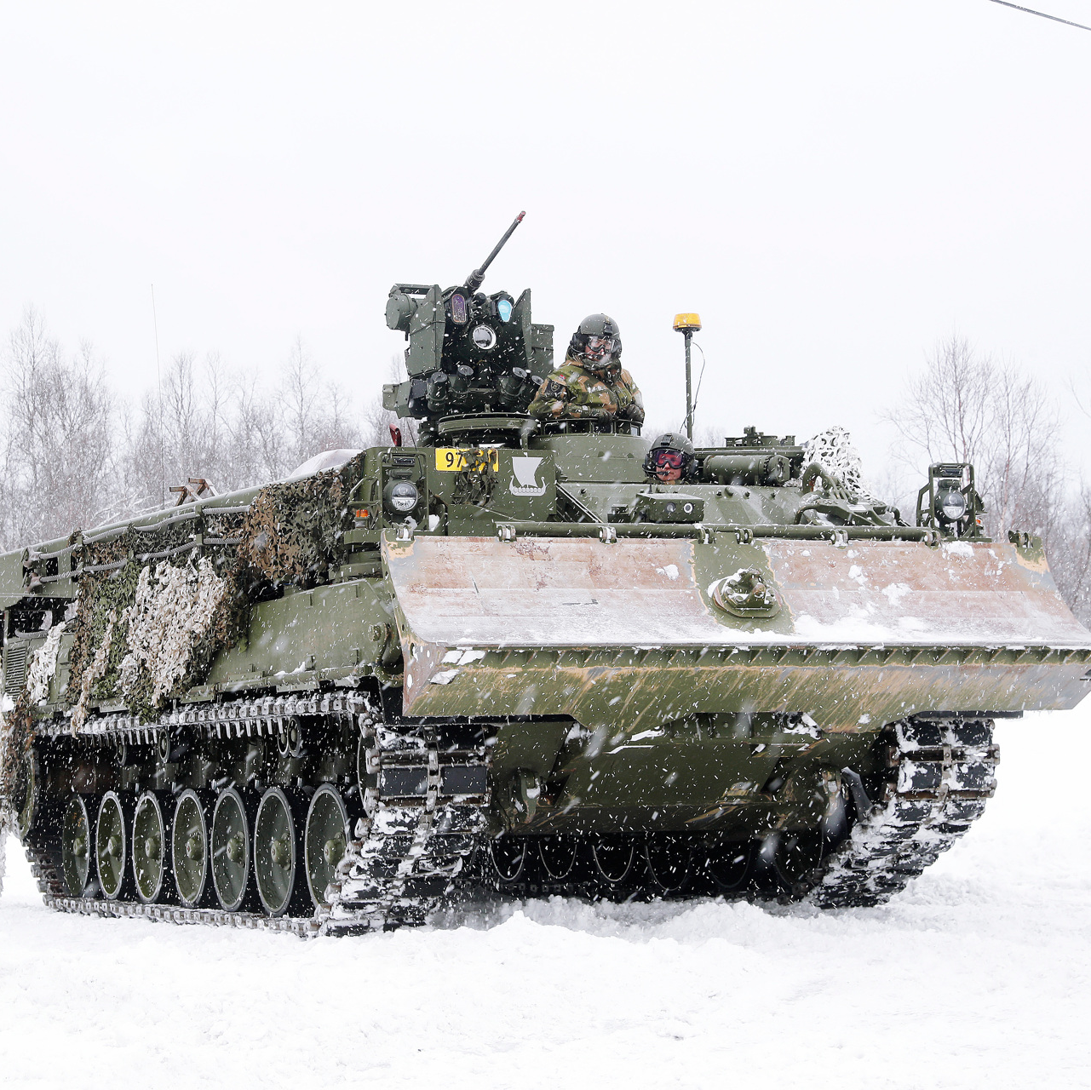
Tidbank
ATF
Opparbeides igjennom:
  Øvelse
  Vakt
  FA 1
  FA 2
Ansvarlig for avspasering:
  Linjeleder
  Ansatte
Kvote gjøres opp en gang i året og ved bytte av stilling
Kan ikke betales ut.
  Med unntak av FA 2 i enkelte tilfeller
Foto: Torbjørn Kjosvold / Forsvaret

Slide 41
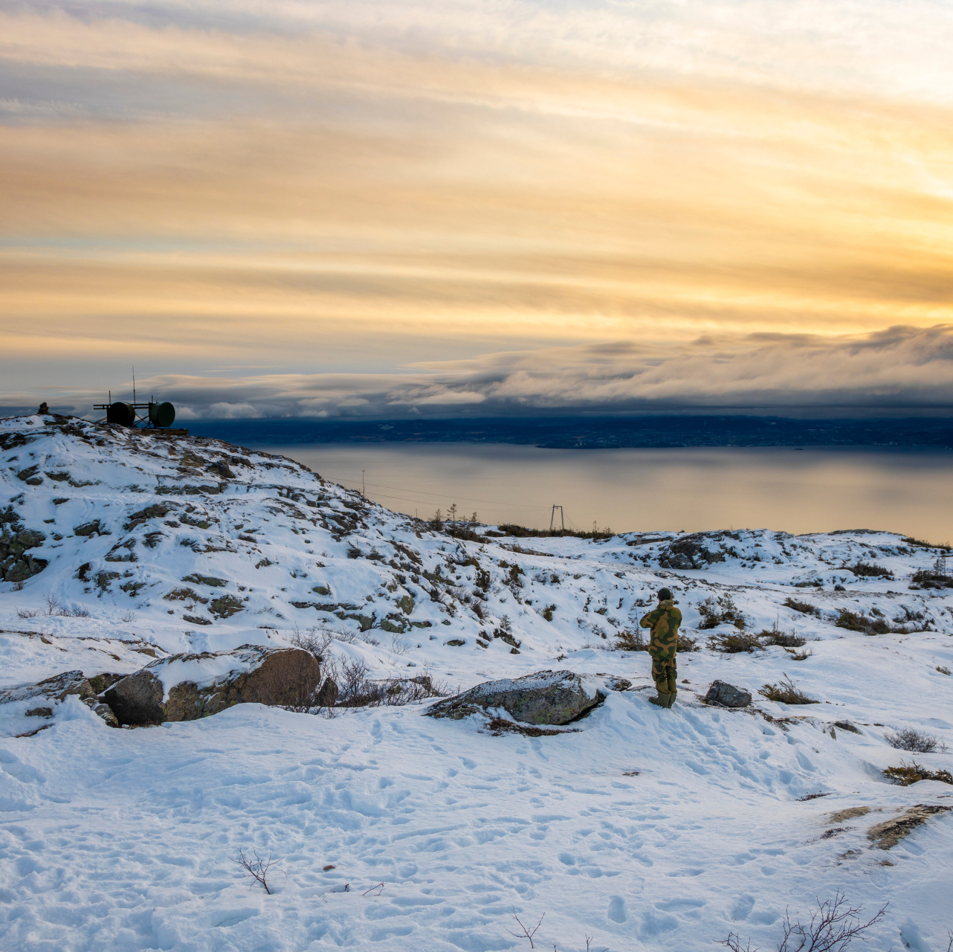
Fleksitid (FLEX)
Tid: 0600 - 2100
Kjernetid: 0900 – 1430 (korona)
Lørdager maks 5t mellom 0700-1800 (husk ukehvile)
Maksimalt - dag: 12timer
Maksimalt - uke: 48timer
Tillates overført
  50timer (pluss)
    Alt over kan strykes uten kompensasjon
  10timer (minus)
    Alt under kan trekkes i lønn
FLEX Føres i FIF og ikke arbeidsplanen
FLEX kan ikke pålegges av arbeidsgiver
Foto: Forsvarets mediearkiv

Slide 42

Reisetid (ORE)
Kårstø-dommen
  Når starter arbeidstiden?
  Er reise arbeid?
Teller reisetid inn mot vernegrensene?
  Link VIRKE

Slide 43
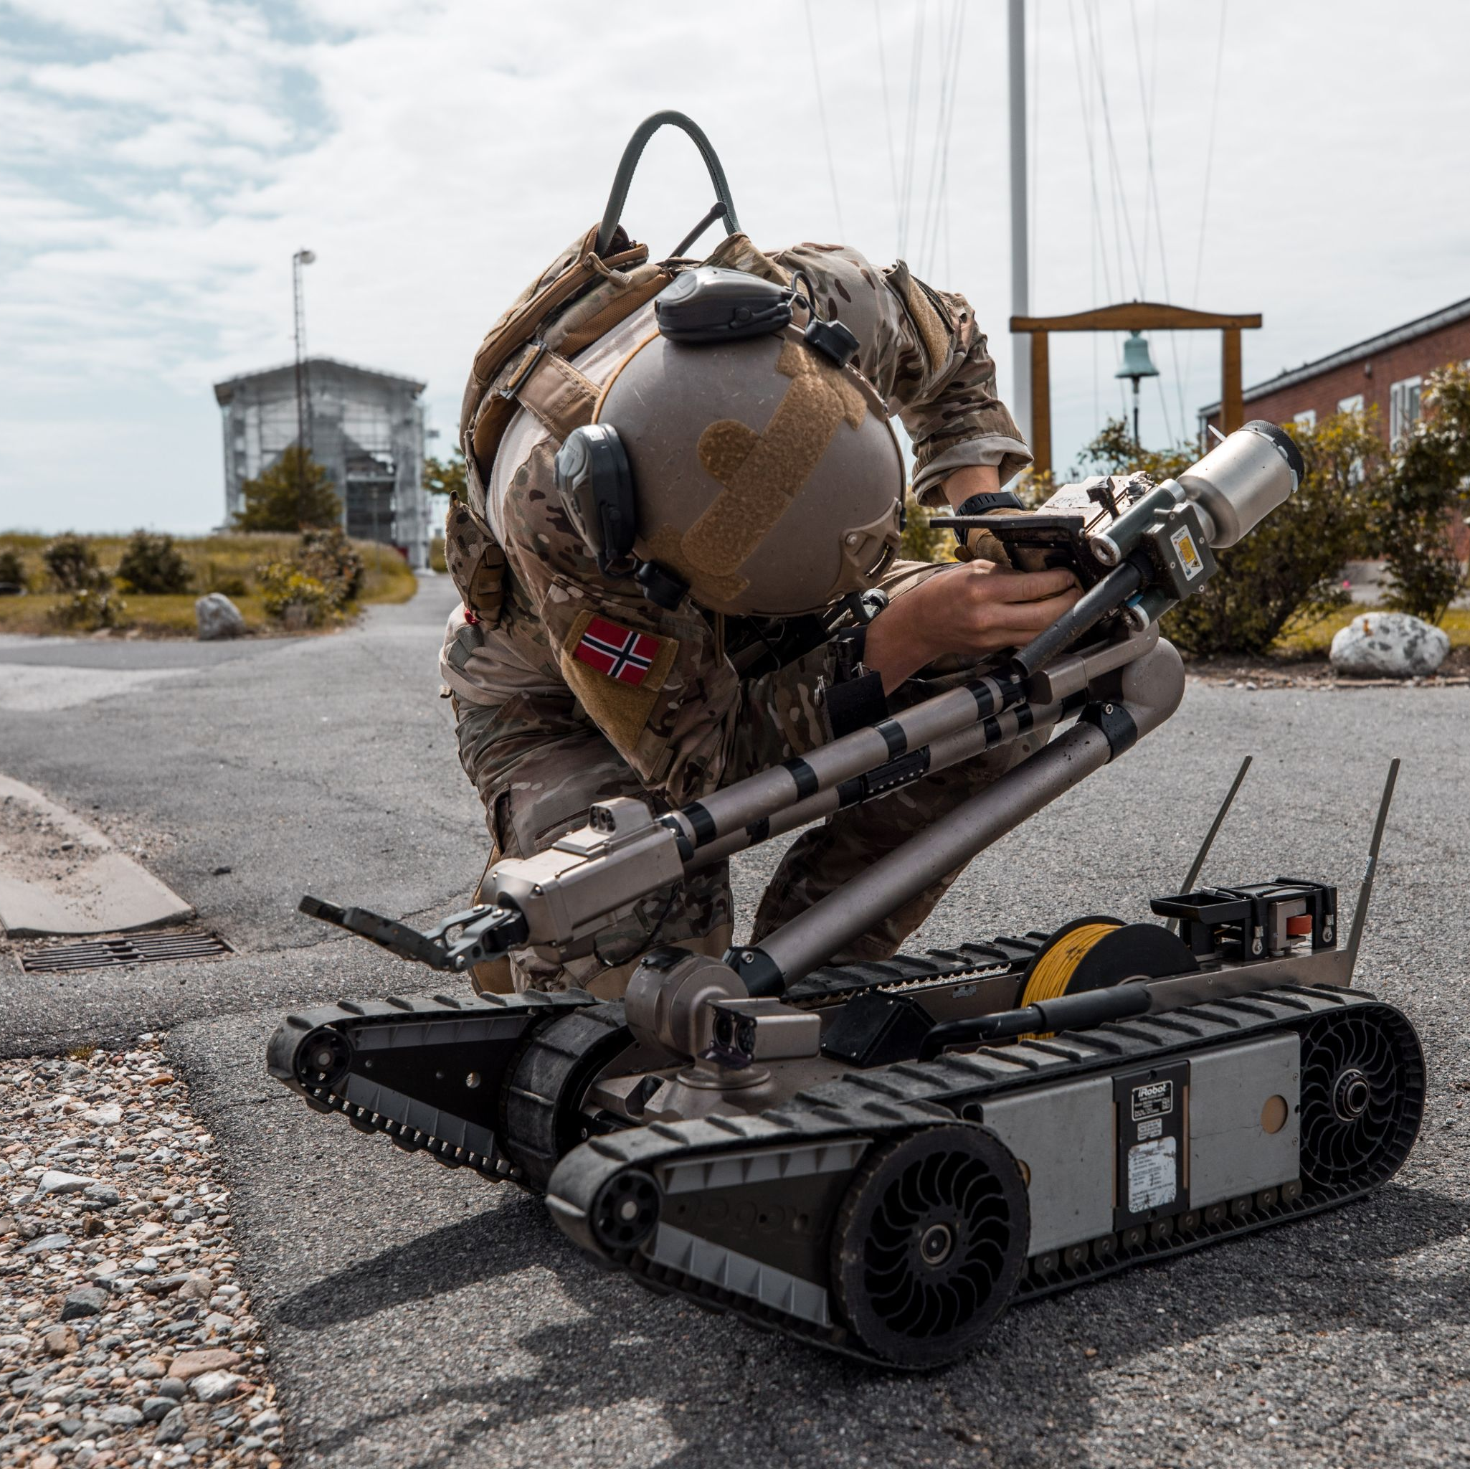
Særavtale for fredstidsberedskap
LINK

Slide 44
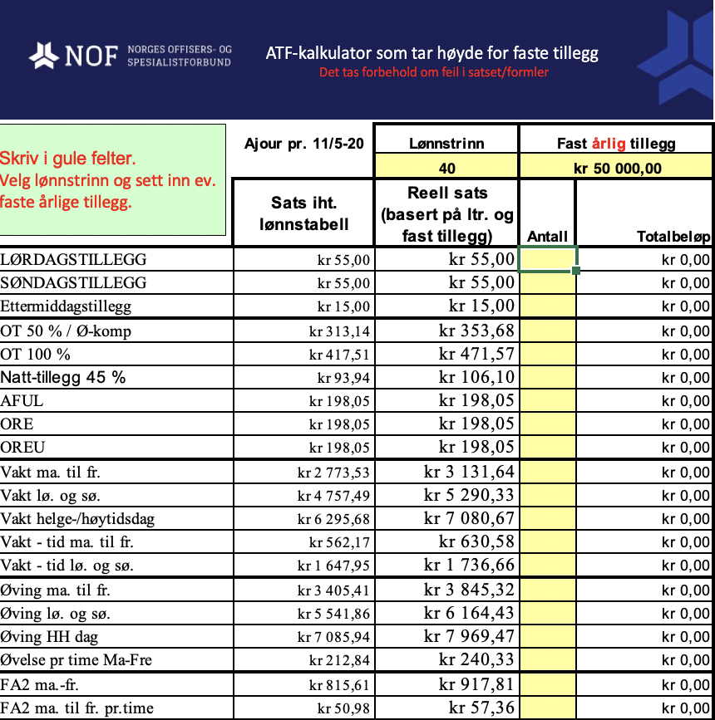
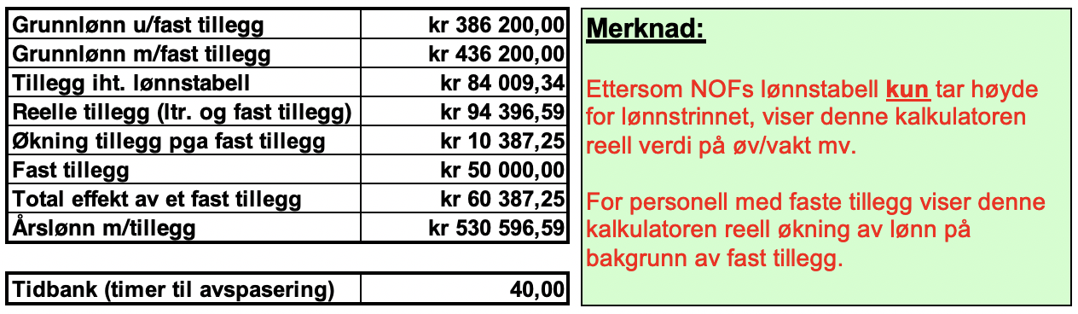
ATF Kalkulator

